Slide 1
QLEARNING

Slide 2
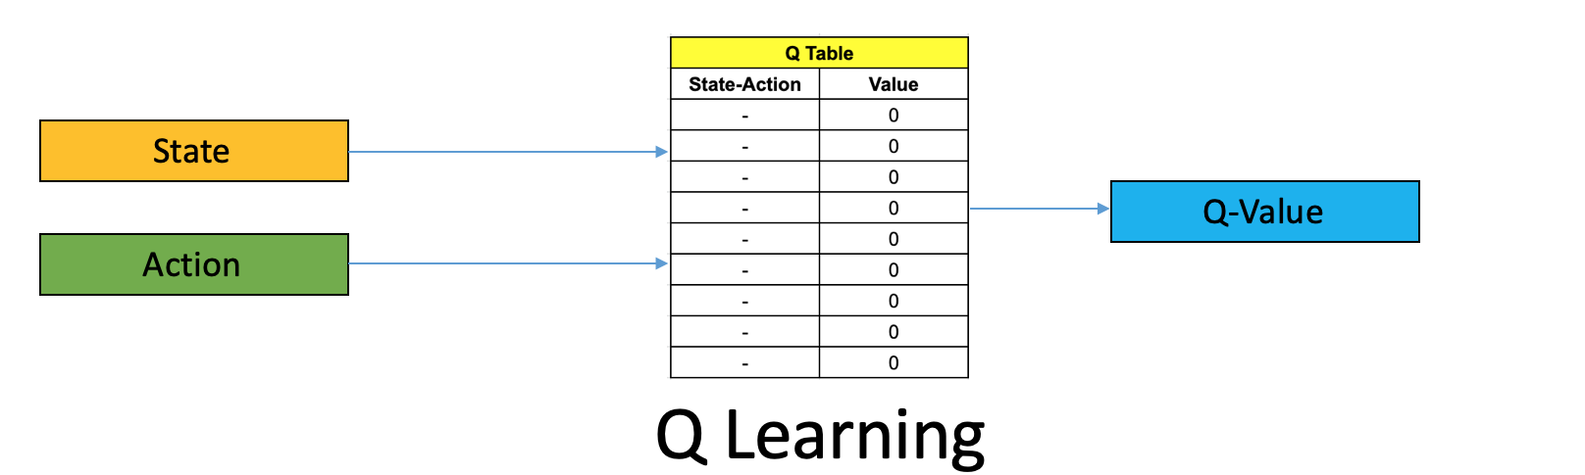
Qlearning nedir
Q-learning, takviyeli öğrenme (reinforcement learning) alanında kullanılan bir algoritmadır ve bir ajanın bir ortamda en iyi eylemleri (actions) öğrenmesini sağlamak için tasarlanmıştır. Bu algoritma, ajanın bir durumdan (state) diğerine geçiş yaparken elde edeceği maksimum toplam ödülü (reward) tahmin etmeye çalışır.

Slide 3
Temel Kavramlar
Ajan (Agent): Karar verici veya öğrenici. Ajan, ortamı gözlemler, eylemler yapar ve ödüller alır.
Ortam (Environment): Ajanın içinde hareket ettiği ve kararlar aldığı alan. Ortam, ajanın eylemlerine tepki verir.
Durum (State): Ortamın belirli bir andaki durumu. Örneğin, labirent problemi için ajanın labirentteki konumu bir durumu temsil eder.
Eylem (Action): Ajanın herhangi bir durumda yapabileceği hareketler.
Ödül (Reward): Ajanın belirli bir eylemi yaptığında ortamdan aldığı geri bildirim. Pozitif, negatif veya sıfır olabilir.

Slide 4
Q-learning Algoritması
Q-learning'in amacı, her durum ve eylem çifti için bir Q değeri (kalite) hesaplamaktır. Bu değerler, o durumdan başlayıp o eylemi yaparak ve sonrasında optimal eylemleri yaparak elde edilebilecek toplam ödülün tahmini değeridir.
Q Değeri (Q-value): Bir durum ve eylem çiftinin beklenen toplam ödülünü gösterir. Q(s, a) olarak ifade edilir, burada 's' durumu ve 'a' eylemi temsil eder.

Slide 5
Q-learning Algoritması
Bellman Denklemi: Q değerleri, Bellman Denklemi ile güncellenir. Bu denklem, mevcut ödül ve gelecekteki maksimum Q değerinin bir kombinasyonunu kullanır:
Q(s,a)=Q(s,a)+α[r+γmax⁡a′Q(s′,a′)−Q(s,a)]Q(s,a)=Q(s,a)+α[r+γmaxa′​Q(s′,a′)−Q(s,a)]
Burada,
Q(s,a)Q(s,a): Mevcut Q değeri.
α: Öğrenme oranı (learning rate).
r: Anlık ödül.
γ: İndirim faktörü (discount factor), gelecekteki ödüllerin şimdiki değerine etkisi.
max⁡a′Q(s′,a′)maxa′​Q(s′,a′): Gelecekteki durum s′s′ için en yüksek Q değeri.

Slide 6
Algoritmanın İşleyişi
Başlangıç: Başlangıçta, tüm Q değerleri genellikle sıfır veya rastgele değerlerle başlatılır.
Eylem Seçimi: Ajan, mevcut durumda bir eylem seçer. Bu genellikle epsilon-greedy gibi bir stratejiyle yapılır.
Ödül Alma ve Güncelleme: Ajan, seçilen eylemi yapar ve bir ödül alır. Ardından, Bellman Denklemi kullanılarak ilgili Q değeri güncellenir.
Yineleme: Bu süreç, ajan belirli bir ölçütü karşılayana kadar (örneğin, maksimum iterasyon sayısına ulaşana veya yeterince iyi bir politika öğrenene kadar) tekrar edilir.

Slide 7
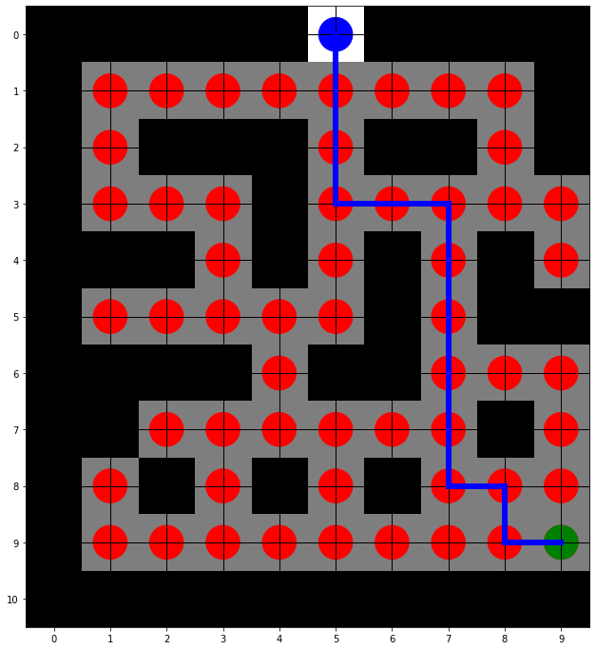

Slide 8
Epsilon (ε) - Keşfetme Olasılığı
epsilon, epsilon-greedy stratejisinde kullanılır ve ajanın rastgele bir hareket seçme olasılığını belirler.
Yüksek bir epsilon değeri (örneğin, 0.9), ajanın çoğu zaman rastgele hareketler seçerek keşfetmeye (exploration) odaklanmasını sağlar. Bu, özellikle öğrenme sürecinin başlarında önemlidir, çünkü ajanın ortamı keşfetmesi ve farklı durumlar hakkında bilgi edinmesi gerekir.
Zamanla, epsilon değerinin azaltılması (örneğin, her iterasyonda bir miktar düşürülerek) ajanın daha fazla bilgiye dayalı hareketler yapmasını (sömürme veya exploitation) ve rastgele hareketlerin sayısını azaltmasını sağlar.

Slide 9
Azalma Değeri (γ) - İndirim Faktörü
azalma_degeri, gelecekteki ödüllerin şimdiki değerine olan etkisini belirler.
Bir ödülün, alındığı zamandan ne kadar uzakta olduğuna bağlı olarak daha az değerli olmasını sağlar. Örneğin, azalma_degeri 0.9 ise, bir sonraki adımdaki ödül şimdiki adımdaki ödülün %90'ı kadar değerli kabul edilir.
Bu parametre, ajanın kısa vadeli kazançlarla uzun vadeli kazançlar arasında denge kurmasına yardımcı olur.

Slide 10
Öğrenme Oranı (α) - Öğrenme Hızı
ogrenme_orani, yeni öğrenilen bilgilerin mevcut bilgiye ne kadar hızla entegre edileceğini belirler.
Yüksek bir öğrenme oranı, yeni bilgilere daha fazla ağırlık verir ve Q değerlerinin hızlı bir şekilde güncellenmesini sağlar. Bu, özellikle değişken ortamlarda veya algoritmanın başlarında faydalı olabilir.
Düşük bir öğrenme oranı, eski bilgilere daha fazla ağırlık verir ve Q değerlerinin daha yavaş güncellenmesine yol açar. Bu, daha kararlı bir öğrenme süreci sağlar ama ortama uyum süresini uzatabilir.

Slide 11
Ödül
Q-learning, ödül tabanlı bir öğrenme yöntemidir ve ajanın bir ortamda nasıl hareket etmesi gerektiğini öğrenmesine yardımcı olur. Bu süreç, "Q-değerleri" adı verilen bir tablo kullanılarak yapılır. Q-değerleri, belirli bir durumda belirli bir hareketin alınabilecek ödülün tahminidir.
odul = labirent[satir_indeks, sutun_indeks]
Bu satır, ajanın şu anki durumuna (belirli bir satır ve sütun indeksine karşılık gelen) bağlı olarak bir ödül almasını sağlar. labirent matrisi, her durum için ödül değerlerini içerir.

Slide 12
Eski Q Değeri
eski_q_degeri = q_degerleri[eski_satir_indeks, eski_sutun_indeks, hareket_indeks]
Burada, ajanın önceki durumu ve bu durumda yapılan hareket için Q-değeri alınır. Bu değer, ajanın önceki bilgisine dayanır ve güncellenmesi gereken bir tahmindir.

Slide 13
Farkın Hesaplanması
fark = odul + (azalma_degeri * np.max(q_degerleri[satir_indeks, sutun_indeks])) - eski_q_degeri
Bu adımda, ödül ve gelecek durumların maksimum Q-değeri (azalma faktörüyle ağırlıklandırılmış) kullanılarak bir "fark" hesaplanır. Burada azalma_degeri (genellikle gamma olarak adlandırılır), gelecekteki ödüllerin şu anki değerini azaltmak için kullanılır. Bu, gelecekteki belirsizlikleri hesaba katmaya yardımcı olur.

Slide 14
Farkın Hesaplanması
odul:
Ajanın mevcut durumundan sonra belirli bir hareket yaptığında aldığı ödüldür. Bu ödül, o hareketin sonucunda doğrudan elde edilen ödülü temsil eder.
azalma_degeri * np.max(q_degerleri[satir_indeks, sutun_indeks]):
Bu ifade, ajanın mevcut durumdan sonraki tüm mümkün hareketler için Q değerlerini değerlendirir ve bunların en yükseğini seçer. Bu, gelecekte alınabilecek en iyi hareketin ödülünü temsil eder.
azalma_degeri (genellikle gamma olarak adlandırılır), bu gelecekteki ödülü şimdiki zamana indirgemek için kullanılır. Bu, gelecekteki ödüllerin mevcut durumda ne kadar önemli olduğunu belirler. Genellikle 0 ile 1 arasında bir değer alır.

Slide 15
Farkın Hesaplanması
fark
fark, anlık ödül ve indirgenmiş gelecekteki en yüksek Q değerinin toplamı ile mevcut Q değeri arasındaki farkı ifade eder.
Bu fark, ajanın şu anki durum ve hareket için yaptığı tahminin gerçekte elde edilen ve gelecekte elde edilebilecek ödüllerle ne kadar uyumlu olduğunu gösterir. Eğer fark büyükse, bu ajanın o durum ve hareket için önceki tahmininin gerçek değerden uzak olduğunu ve ajanın daha fazla öğrenmesi gerektiğini gösterir.
Bu formül, ajanın karar verme sürecini ve öğrenme yeteneğini temsil eder. Ajan, bu formülü kullanarak, verdiği kararların sonuçlarını değerlendirir ve gelecekte daha iyi kararlar vermek için bu bilgileri kullanır. Q-learning algoritması, bu sürekli güncelleme mekanizması sayesinde, ajanın karmaşık ortamlarda etkili bir şekilde karar verme yeteneğini geliştirir.

Slide 16
Yeni Q Değerinin Güncellenmesi
yeni_q_degeri = eski_q_degeri + (ogrenme_orani * fark)
Burada, eski Q değeri, hesaplanan fark ile güncellenerek yeni bir Q değeri oluşturulur. ogrenme_orani, bu güncellemenin ne kadarının uygulanacağını belirler (genellikle 0 ile 1 arasında bir değer). Yüksek bir öğrenme oranı, yeni bilgilere daha fazla ağırlık verilmesini sağlar.

Slide 17
Q Değerleri Tablosunun Güncellenmesi
"Q Değerleri Tablosunun Güncellenmesi" süreci, Q-learning algoritmasının merkezi bir bileşenidir ve ajanın bir ortamda en iyi hareketleri öğrenmesini sağlar. Bu süreç, ajanın eylemlerinin sonuçlarından öğrenmesine ve bu bilgileri gelecekteki kararlarında kullanmasına olanak tanır.

Slide 18
Q Değerleri Tablosunun Güncellenmesi
" Karar Alma Sürecinin İyileştirilmesi: Q tablosu, her bir durum ve mümkün hareket kombinasyonu için bir değer içerir. Bu değerler, o durumda o hareketin alınması durumunda elde edilecek toplam ödülün bir tahminidir. Q tablosunun güncellenmesi, bu tahminlerin sürekli olarak iyileştirilmesini sağlar.
Gelecekteki Hareketler için Öğrenme: Q-learning, ajanın hem anlık ödülleri hem de gelecekteki olası sonuçları dikkate almasını sağlar. Q tablosunun güncellenmesi, ajanın sadece şu anki durum için değil, aynı zamanda gelecekteki durumlar için de öğrenmesine yardımcı olur.

Slide 19
Q Değerleri Tablosunun Güncellenmesi
Politika Geliştirme: Q tablosu, ajanın bir politikası (policy) olarak düşünülebilir - yani, her durumda hangi hareketin en iyi olduğuna dair bir kılavuz. Q tablosunun güncellenmesi, bu politikanın sürekli olarak geliştirilmesini sağlar.
Uzun Vadeli Ödüllerin Maksimizasyonu: Q tablosunun güncellenmesi, ajanın sadece hemen alınan ödülleri değil, uzun vadeli ödülleri de maksimize etmeye çalışmasını sağlar. Bu, özellikle karmaşık ve birden çok adım gerektiren ortamlarda önemlidir.
Adaptasyon ve Esneklik: Q tablosunun güncellenmesi, ajanın değişen ortam koşullarına ve yeni bilgilere adapte olmasını sağlar. Ajan, deneyimlerinden öğrenir ve bu öğrenme süreci, Q tablosunun sürekli güncellenmesiyle gerçekleşir.

